Slide 1
Bacharelado em Computação (MDCC)
Universidade Federal do Ceará
Disciplina de Linguagens de Programação
Tipos Abstratos de Dados
Prof. Francisco Heron de Carvalho Junior

Slide 2
Tipos Abstrato de Dados
– Definição –
Tipo de dados:
  Conjunto de valores + conjuntos de operações;
  Representação;
  Tipos básicos;
  Tipos definidos pelo usuário.

Slide 3
Tipos Abstrato de Dados
– Definição –
Tipo Abstrato de dados:
  Conjunto de valores + conjuntos de operações;
  Representação;
  Tipos básicos;
  Tipos definidos pelo usuário.
É possível modificar a implementação do tipo de dados sem afetar suas referências, ou “usos”;

Slide 4
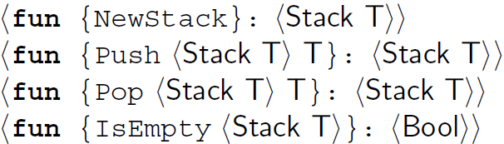
Tipos Abstrato de Dados
– Exemplo: Pilha –

Slide 5
Tipos Abstrato de Dados
– Exemplo: Pilha –
 | {IsEmpty S} | {Pop S X}
S = {NewStack} | true | exception
S = {Push S' E} | false | X = E

Slide 6
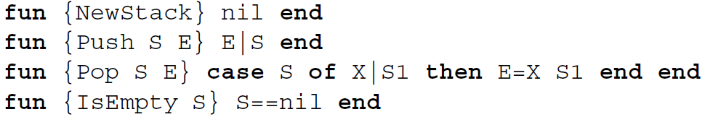
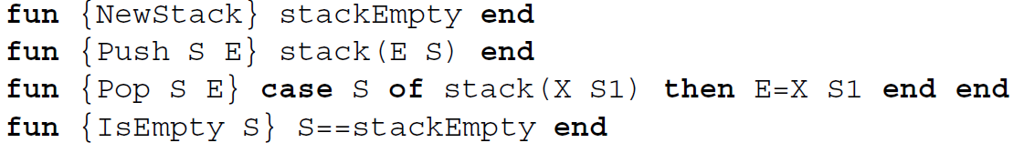
Tipos Abstrato de Dados
– Exemplo: Pilha –

Slide 7
Tipos Abstrato de Dados
– Exemplo: Dicionário –
<fun {NewDictionary} : <Dict>>
<fun {Put <Dict> <Feature> <Value>} : <Dict>>
<fun {Get <Dict> <Feature>} : <Value>>
<fun {Domain <Dict>} : <List <Feature>>>
<fun CondGet <Dict> <Feature> <Value>₁> : <Value>₂>

Slide 8
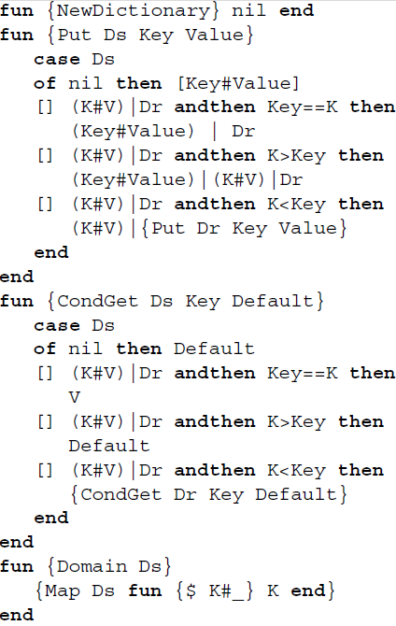
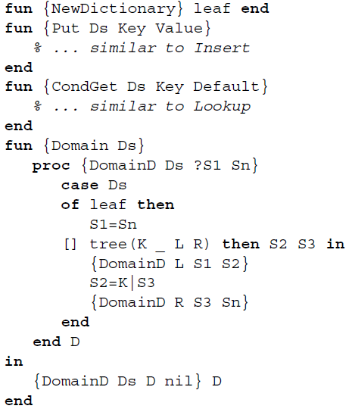
Tipos Abstrato de Dados
– Exemplo: Dicionário –

Slide 9
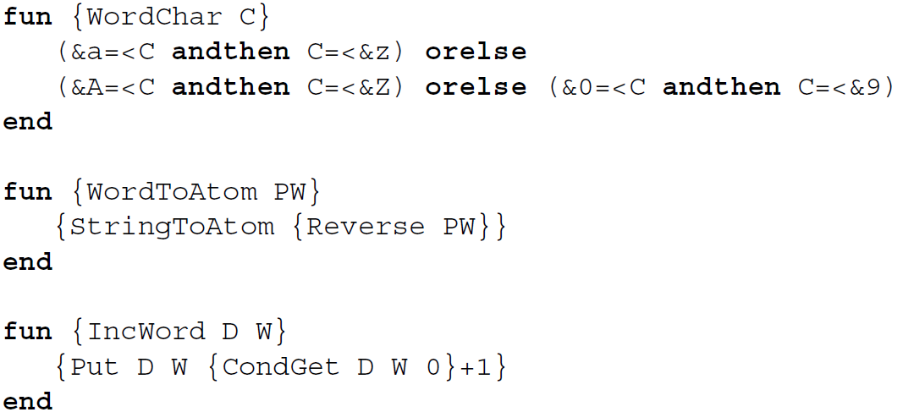
Tipos Abstrato de Dados
– Exemplo: Frequência de Palavras –

Slide 10
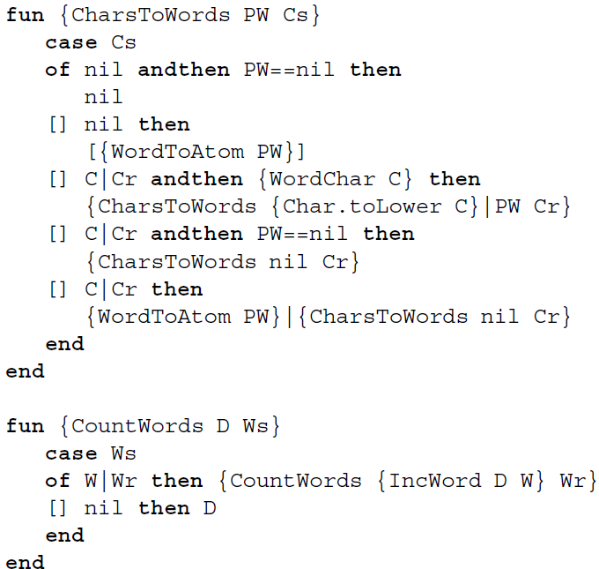
Tipos Abstrato de Dados
– Exemplo: Frequência de Palavras –

Slide 11
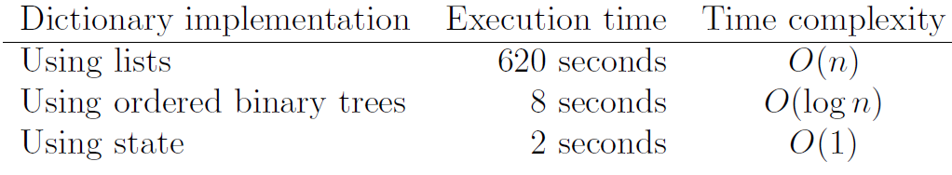
Tipos Abstrato de Dados
– Exemplo: Frequência de Palavras –
fun {WordFreq Cs}
{CountWords {NewDictionary} {CharsToWords nil Cs}}
end

Slide 12
Tipos Abstrato de Dados
– Segurança –
Nos exemplos anteriores, a representação do tipo é acessível pelos usuários do TAD.
Problemas potenciais:
  Usuário poderia usar Length para calcular o tamanho de uma pilha, quando implementada como uma lista.
  Usuário poderia remover e/ou adicionar elementos diretamente na lista que representa a pilha.
  Qualquer usuário poderia acrescentar nova s operações sobre a pilha;
    Implementação da pilha está agora espalhada em todo o pograma e não mais em um ponto isolado do programa.

Slide 13
Tipos Abstrato de Dados
– Segurança –
Nos exemplos anteriores, a representação do tipo é acessível pelos usuários do TAD.
Problemas potenciais (cont.):
  Dificuldade de manutenção;
  Susceptibilidade a interferências maliciosas ou bugs:
    Programas abertos.
Soluções:
  Valor estacionário;
    Analogia: banco;
  Valor móvel.
    Analogia : cofre.

Slide 14
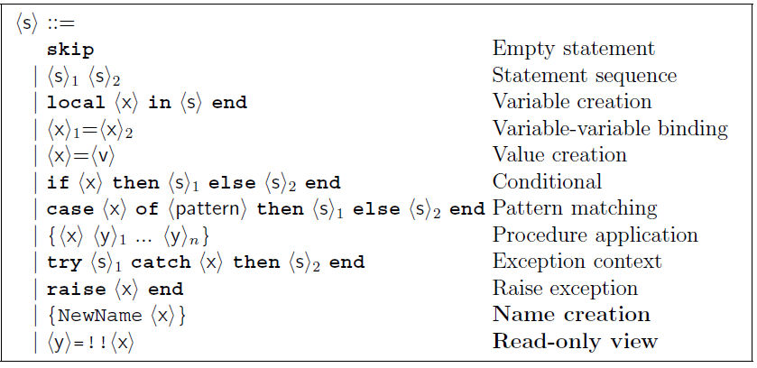
Tipos Abstrato de Dados
– Segurança –

Slide 15
Tipos Abstrato de Dados
– Segurança –
Key1 = {NewName}
Key2 = {NewName}
{Browse Key1 == Key2}
Resultado sempre falso;
Em cada chamada a NewName, um valor diferente é retornado.
Exemplo:
  S = [a b c d]
  Key = {NewName}
  SS = fun {$ K} if K==Key then S end end
  S = {SS Key}

Slide 16
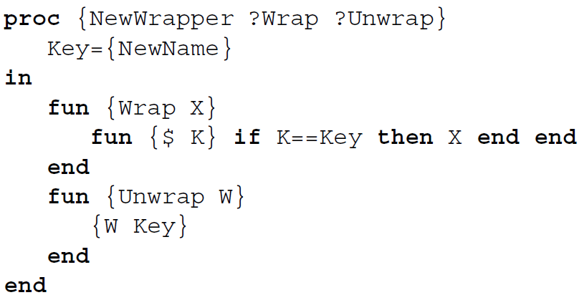
Tipos Abstrato de Dados
– Segurança –
S = [a b c]
SS = {Wrap S}
S = {Unwrap SS}

Slide 17
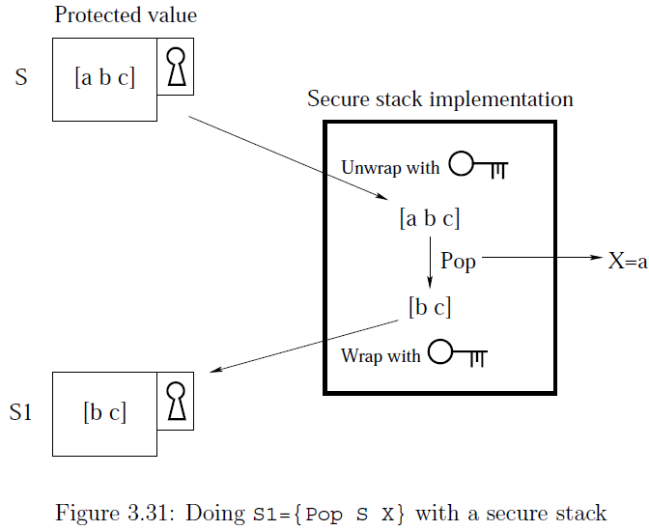
Tipos Abstrato de Dados
– Segurança –

Slide 18
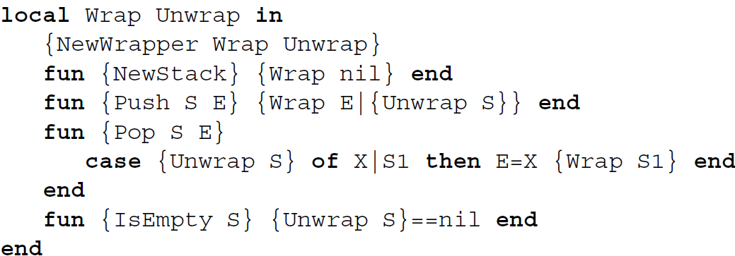
Tipos Abstrato de Dados
– Segurança –

Slide 19
Tipos Abstrato de Dados
– Segurança –
Há situações onde desejamos que um tipo de dados escreva em uma variável não ligada;
Exemplo: stream;
  Lista com cauda indefinida;
  S = a | b | c | X
  Qualquer um que conheça S pode ligar X;
  Somente o tipo <Stream T> deveria ser capaz de ligar X, estendendo a stream;
Y = !!X
  Retorna um visão somente-leitura para a variável X;
    Não é permitido ligar Y;
  Tentativa de ligar Y causa suspensão até que X seja ligada;
  Extensão necessária: armazenamento somente-leitura.

Slide 20
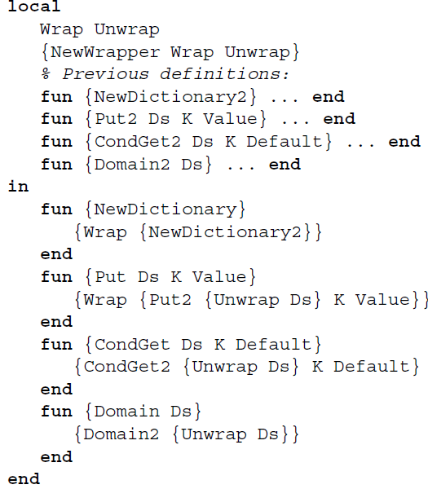
Tipos Abstrato de Dados
– Segurança –

Slide 21
Bacharelado em Computação (MDCC)
Universidade Federal do Ceará
Disciplina de Linguagens de Programação
Tipos Abstratos de Dados
Prof. Francisco Heron de Carvalho Junior

